Slide 1
Free game hub
Monke stew

Slide 2
Нашият отбор

Slide 3
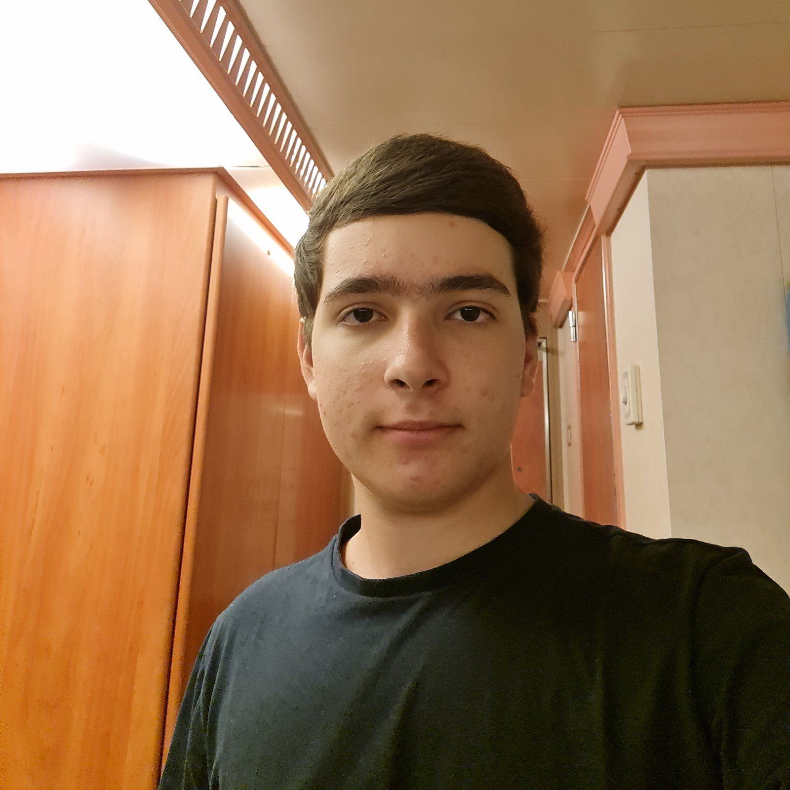
Йордан йончев (jojy)
Направил Main Page; About us; Contacts и Help
Нарисувал е иконите на игрите
Notes:
Йордан Йончев, за разлика от HackTues и TuesFest2024, не направи 80% от проекта, защото имаше най-малко опит с правенето на уеб игри.

Slide 4
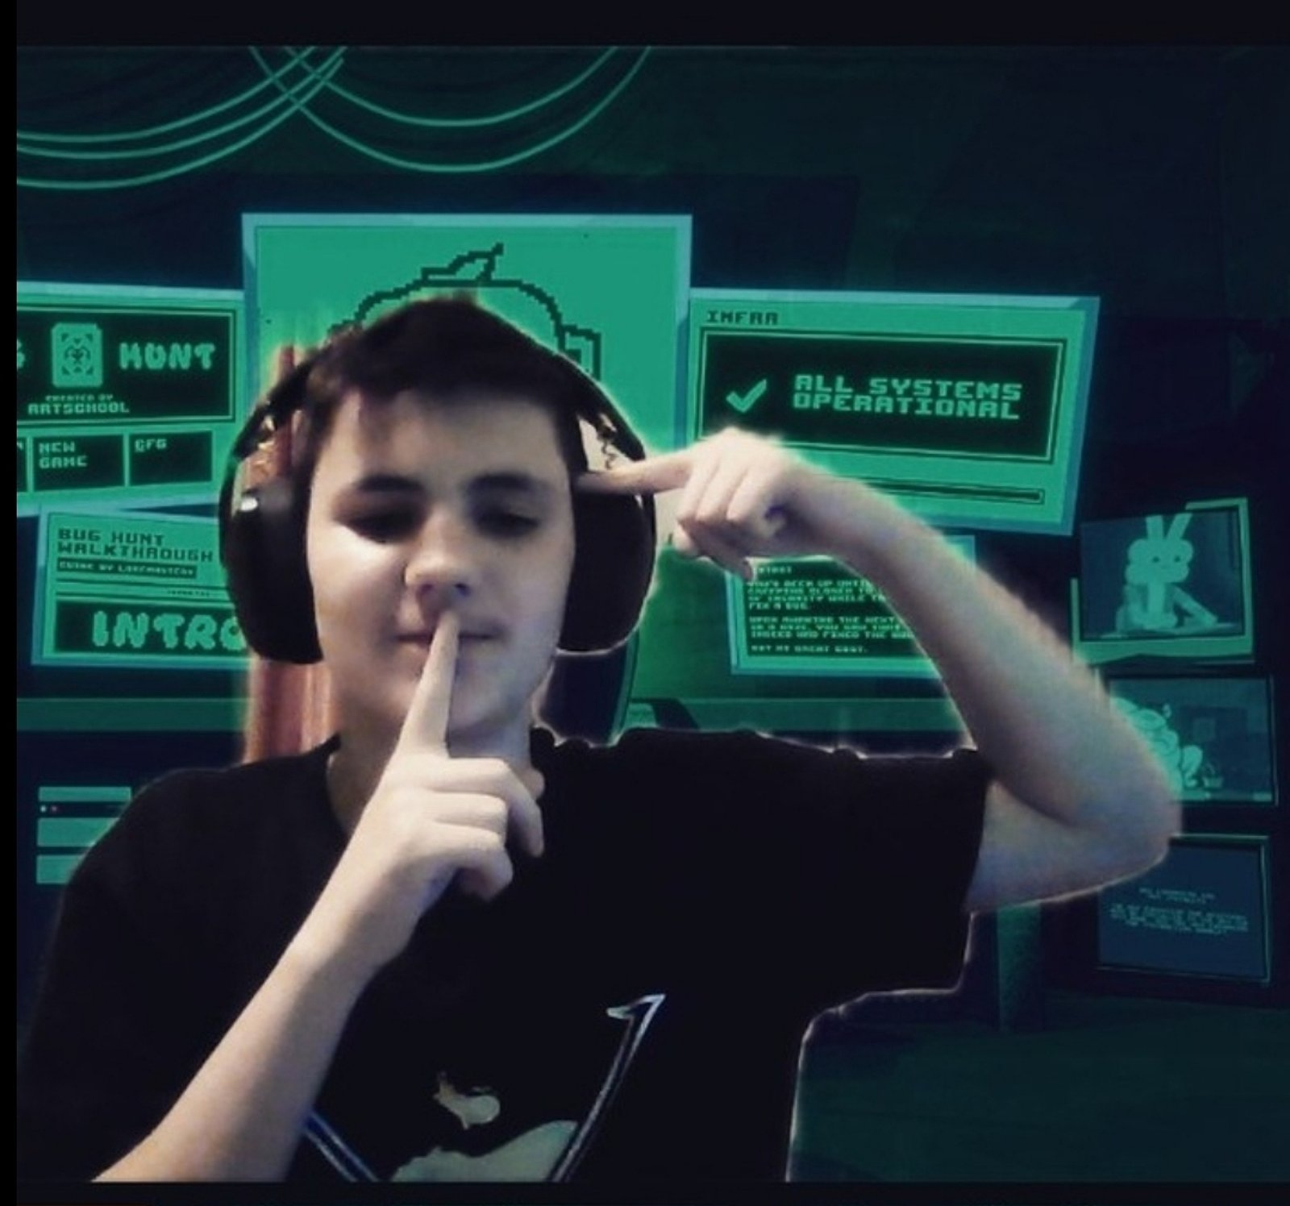
Мартин недков (nedibrazil)
Направил Drench и TicTacToe
Notes:
Най-добрият от отбора, направил най-сложните игри, Мартин Недков помогна значително на Димитър Мяшков, и успя да приключи най-бързо с работата си по проекта.

Slide 5
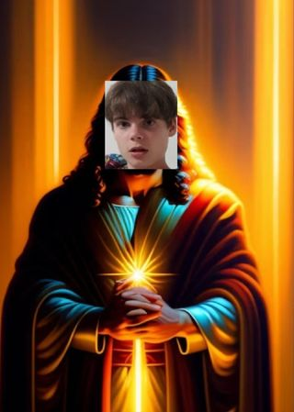
Димитър мяшков (debelimitar)
Направил 3D Pong и Relic Quest
Notes:
Димитър Мяшков – с най-много опит в правенето на уеб игри, реши да се захване със сложен проект, което доведе до няколко безсънни нощи.

Slide 6
Идеята зад нашият уебсайт

Slide 7
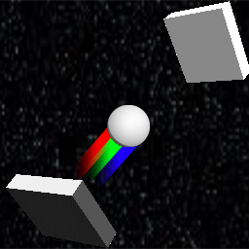
Начало за идеята
Опитът на Димитър и Мартин
Носталгията от детството
Notes:
Преди ТУЕС Димитър и Мартин се занимаваха с JS игри. Така решихме, че едва ли ще има някого със същата идея като нашата и искахме да направим сайт, който води до носталгия по старите сайтове от 2015, които всеки е посещавал и върху които всеки е изградил приятни спомени, които навяват детството на generation Z.

Slide 8
Трудности, които срещнахме по пътя

Slide 9
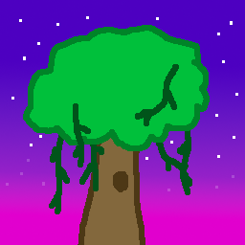
Трудности Срещнати от Димитър
Relic Quest
Notes:
Както споменахме по-рано Димитър, най-злополучният участник от отбора, получи множество бъгове. Именно докато дебъгваше един проблем, той се сблъска с още два само при console.log поставен на грешното място, което доведе до допълнителни 3 часа борене с множество проблеми наведнъж. Ако не беше помощта на NediBrazil, Димитър никога нямаше да се оправи със всичко.

Slide 10
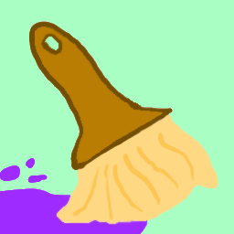
Трудности, срещнати от Мартин
Tower Deffense
Drench и TicTacToe
Notes:
Мартин реши да се направи с Tower Deffense, което беше най-голямата грешка за целият отбор. След приключването на играта се оказа, че дори той не може да разбере какво е постигнал с невероятните 575 реда JavaScript код. Бъговете, с които NediBrazil се сблъска в останалите му игри Drench и морски шах не бяха особена пречка за него и той успя да се пребори с тях с лекота.

Slide 11
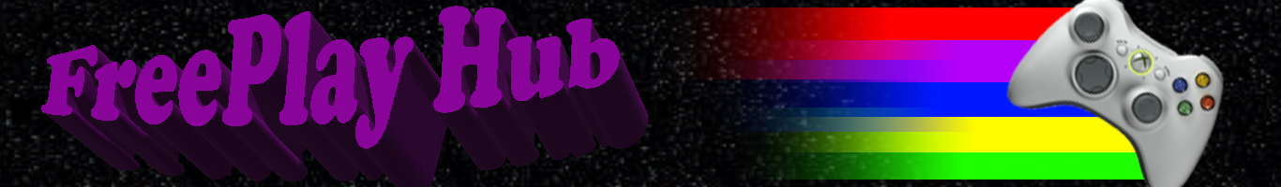
Трудности, срещнати от Йордан
Main page
Notes:
Главната част от проекта на Йордан беше направена на лаптоп с екран 16:9, което доведе до проблеми с нагласяването на изображения в основната страница.

Slide 12

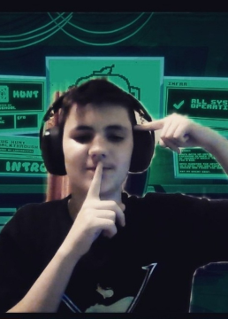
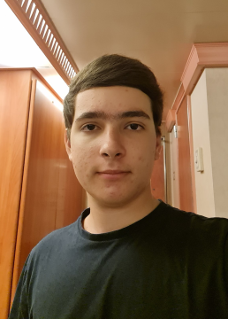
Благодарим за вниманието!

